Slide 1
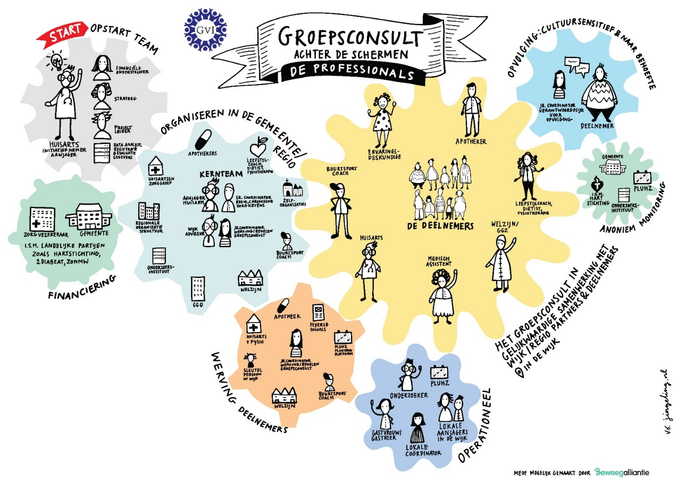
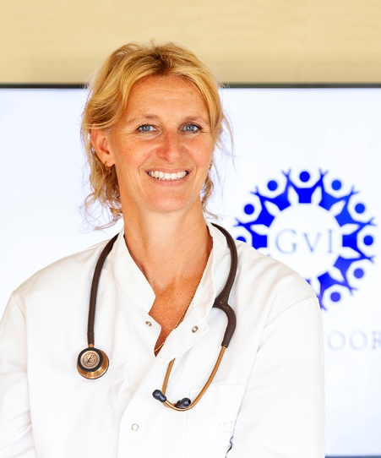
Draaiboek Groepsconsulten
Voor een succesvolle implementatie van groepsconsulten in de wijk
Huisarts Loise Jacz-Kruithof
Reos
januari 2026

Slide 2

Leeswijzer
Dit draaiboek kun je gebruiken om zelf een groepsconsult in jouw wijk te organiseren. Het is een praktisch werkdocument, waarbij we ingaan op de activiteiten tijdens het groepsconsult. Daarnaast delen we hier tips voor de organisatie van het groepsconsult op basis van de ervaring in andere wijken. ​
​
Informatie over wat het groepsconsult is, hoe het werkt en de randvoorwaarden om dit goed te kunnen organiseren, is te vinden in de Handleiding Groepsconsulten.
Bekijk op de volgende pagina de werking
van de navigatieknoppen in dit document

Slide 3
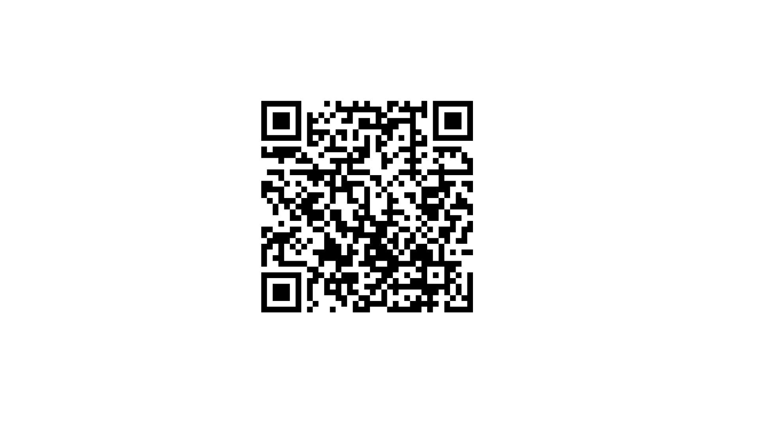
QR code Handleiding Groepsconsulten
Bekijk op de volgende pagina de werking
van de navigatieknoppen in dit document

Slide 4



  De organisatie van het groepsconsult bestaat uit meerdere onderling verbonden raderen die als tandwielen in elkaar grijpen. Ze zijn afhankelijk van elkaar en moeten samenwerken om het groepsconsult succesvol te implementeren.
  Navigeren in dit document
  Klik op een onderdeel van de radar in de afbeelding links om meer te lezen over dat onderwerp.
  Gebruik de pijltjesknoppen
  om door het document te bladeren.
  Klik op de knop om terug te keren naar dit overzicht.
Of ga vanuit hier direct naar:
Welkom bij het groepsconsult!
Toolkit
Bijlagen

Slide 5
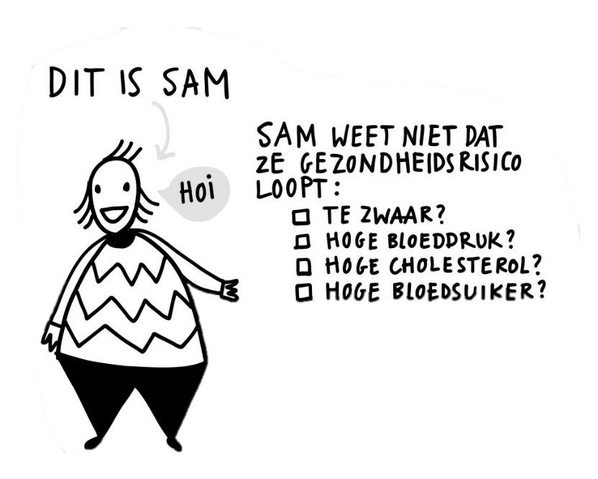
Welkom bij het groepsconsult!
(1/7)
Opbouw groepsconsult
Het groepsconsult vindt plaats in de wijk, bijvoorbeeld in een buurthuis
en duurt 90 minuten. Het bestaat uit de volgende onderdelen (zie ook de illustratie):
Introductie. De bijeenkomst start met een korte gezamenlijke wandeling, gevolgd door een kennismaking tussen de aanwezige professionals en deelnemers. Tevens worden de verwachtingen besproken.
Meetcircuit. Deelnemers bezoeken verschillende ‘meetstations’ waar fysieke en sociale risicofactoren worden gemeten en uitgevraagd (zie illustratie). Dit kan eventueel in samenwerking met de Hartstichting geregeld worden.
Uitslag en plenaire kennisoverdracht. Er wordt uitleg gegeven over de gevolgen van obesitas en cardiometabole ontregeling en er wordt besproken wat de verschillende meetuitslagen betekenen.
Individueel gesprek. Iedere deelnemer krijgt een kort individueel gesprek met een van de aanwezige deskundigen om samen passende vervolgstappen te bepalen. Daarnaast is er de mogelijkheid om in gesprek te gaan met een ervaringsdeskundige.
Na afloop van het groepsconsult vindt er binnen zes weken een contactmoment plaats met de deelnemers om na te gaan of de verwijzing goed is verlopen en of er nog verdere begeleiding nodig is. Na zes maanden keren de deelnemers terug naar het groepsconsult om opnieuw de metingen te doen en ervaringen te delen.
BEKIJK DE PRAATPLAAT
Bovenstaande illustratie is een cut-out van de praatplaat Groepsconsult

Slide 6

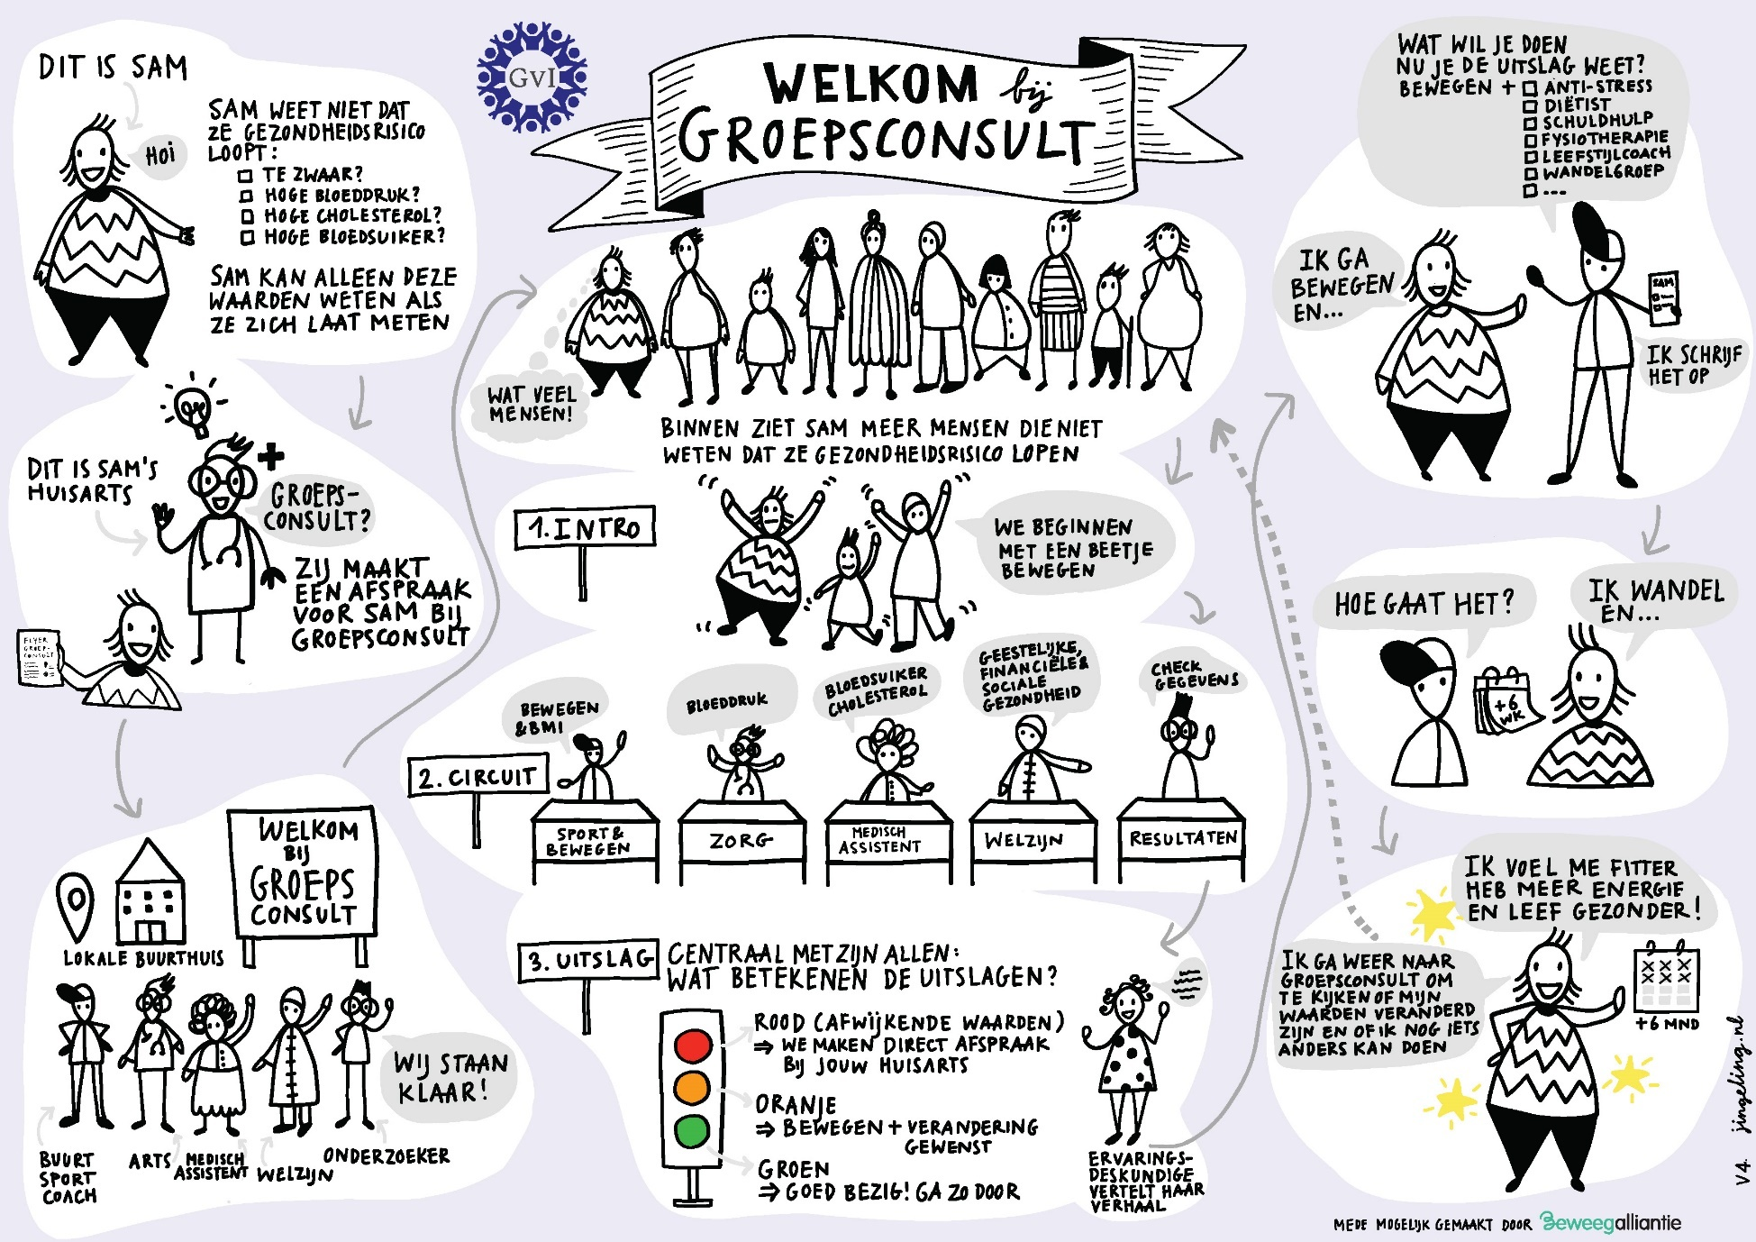

Slide 7
Welkom bij het groepsconsult!
(2/7)
Locatie:
Datum:
Vul hier in wie aanwezig is bij het groepsconsult:
Naam:
Rol: Huisarts
Naam:
Rol: Apotheker
Naam:
Rol: Leefstijlcoach
Naam:
Rol: Dietist
Naam:
Rol: Fysiotherapeut
Naam:
Rol: Buurtsportcoach
Naam:
Rol: coordinator
Naam:
Rol: stagiere
Naam:
Rol: Maatschappelijk werker/ opbouwerker

Slide 8
Proactief werken in het groepsconsult(3/7)
Het programma globaal
09.00– 09.10: Brieving + kennismaking ( door coordinator/ huisarts)
09.10-09.20: Voorbereiding + klaarzetten meetapparatuur , draaiboek doorspreken met het IPT (30 min)
09:15 - 09.30: Inschrijven deelnemers bij gastvrouw/ gastheer ( boekjes nummeren , naw gegevens , pen en vragenlijst uitdelen , naamstickers plakken ,toestemming vragen )
09.30-09.35 : Plenair welkom (5 min) Huisarts + toestemming vragen gegevens delen huisarts + LUMC, korte voorstelronde van de aanwezige professionals en afstemmen taken.
09.35- 09.45: Wandelen/bewegen met de buurtsportcoach (10 min)
09.45-10.45 : start carrousel (60 min) 10-15 deelnemers ( ze gaan zelf aan de slag )
10.45-11.00 : Plenaire afsluiting (15 min)
11.00-11.15: uitloop + laatste metingen worden nog gedaan.
11.15-11.45 : Evaluatie & afronding (30 min)

Slide 9
Welkom bij het groepsconsult!
(4/7)
Checklist voorbereiding: 09.00-09.30 uur
Ruimte & opstelling ( Coordinator stuurt aan )
Ruimte klaarmaken, 1 statafel voor ontvangst , 4 tafels en 15 stoelen voor de carrousel en deelnemers
Tafels duidelijk nummeren of benoemen (Zorgtafel, Beweegtafel, Welzijnstafel, Voedingstafel, Leeftsijltafel Aanmeldtafel , Bloedafname tafel , Evaluatietafel)
Bewegwijzering/route ( met de klok mee, tafelnummers, kleuren, per locatie afhankelijk ) voor deelnemers
Zorg voor voldoende ruimte tussen tafels voor doorstroming
Aanmeldlijst deelnemers klaarmaken ( Pluhz / co assistent )
Materiaal & apparatuur ( Coordinator stuurt aan )
Meetapparatuur klaarmaken: bloeddrukmeters, BMI-meter, INbody-apparaat, glucose/cholesterol kits
Pen en papier/invulformulieren Pluhz/vragenlijsten klaarleggen
Eventueel laptop/tablet klaarleggen voor registratie van resultaten
Handdesinfectie en schoonmaakmateriaal voor tafels en apparaten
Naamkaartjes voor professionals en deelnemers klaarleggen

Slide 10
Welkom bij het groepsconsult!
(5/7)
Start Groepsconsult: 09.30-09.45 u
Welkom & bewegen → Beweegprofessional
Korte introductie groepsconsult & voorstellen team ( huisarts)
Toestemming delen uitslagen
Wandelen/bewegen met buurtsportcoach (door huisarts aangekondigd)
Terugkoppeling: wat voelde je in je lichaam? ( benoemen dopamine - gelukshormoon )

Slide 11
Welkom bij het groepsconsult!
(6/7)
Carrousel: 09.45-10.45 u
(max 15 personen - max 6 min per tafel)
Zorgtafel ( 2 pers )
Beweegtafel ( 2 pers)
Leefstijltafel ( 3 pers)
Welzijnstafel ( 3 pers)
Voedingstafel ( 3 pers)
Meettafel ( 2 pers 6 min)
Evaluatietafel/ inschrijftafel ( 1 pers 6 min )
Activiteit/Metingen
Bloeddruk & buikomvang ( Zorgtafel)
BMI, INbody meting ( beweegtafel)
Gesprek over leefstijl ( leeftijltafel - leefstijlroer)
welzijnsaanbod in de wijk (maatschappelijk werk)
gesprek over voeding ( eet je beter boekje
Metingen tafel ( studenten
vragenlijst ( NAW check door Pluhz )
Glucose/cholesterol
Waarden
Gegevens turflijst
Cultureel sensitief werk
Professionals
Huisarts & Apotheker
Buurtsportcoach
Leeftijscoach
Wijkz en zorgkamer
Dietist
Student / co- assistetn
Gezondheidsambassadeur/GGD

Slide 12
Deelnemers vullen het eigen meetboekje zelf in en doen zoveel mogelijk zelf!
(5/7)
Meet circuit: 09.45-10.45
Zorgtafel: ( hoofddoel:bloeddruk begrijpen en zelf leren meten , en evt bloeddruk meter aanschaffen )
Deelnemer meet zelf de bloeddruk , doet de eigen bloeddruk band om en drukt zelf op start en noteert de bloeddruk. onder toezicht van een zorg professional ( co assistent , poh , huisarts, apotheker ) en ( huisarts)
Deelnemer meet zelf de buikomvang met de centimeters die op de tafel liggen . de zorgprofessional doet het voor en legt uit hoe het gaat . Met het plaatje in de boek-je van het groepsconsult
De deelnemer krijgt uitleg van de zorgprofessional in de groep over:
1. wat is een bloeddruk en
2. waarom het zo wisselt en
3. waarom het goed is om het thuis te meten
de zorgprofessional noteerdt de uitslag op de turflijst ( RR 1 en RR2 ) en vraagt/ noteert of patient wel/niet medicatie gebruikt

Slide 13
Welkom bij het groepsconsult!
(7/7)
Checklist plenaire afsluiting: 10.45 u – 11.00 u
Dankwoord – deelnemers en professionals bedanken
Terugblik – korte wrap-up van het groepsconsult ( interactief - hebben mensen alles begrepen , nog vragen)
Algemene bevindingen en praktische adviezen
Ruimte voor vragen van deelnemers
Zijn de mensen toegeleid naar de aanwezige professionals : Wat gaan ze doen ?? ( onderaan de turflijst)
Check of contactgegevens zijn uitgewisseld
Afsluitende boodschap
Pluhz checkt of alles compleet is , en patient kan zich aanmelden voor herhaal meting over 6 maanden en krijgt telefoontje van de co -assistent na 6 weken.
Huisarts checkt of er afwijkende uitslagen tussen zitten . en of hier een warme overdracht noodzakelijk is

Slide 14
Welkom bij het groepsconsult!
(7/7)
Na evaluatie : tussen 11.15 -11.45
Hoe is het gegaan?
Zijn er mensen te bespreken ?
Neemt de professionals contact op met de mensen , hebben ze de gegevens ?
Zijn er potientiele health champions in deze groep
Is er van de vorige keer nog terugkoppeling over de patienten
De coassistenten gaan de deelenemers bellen na 6 wkn , Pluhz checkt of alles compleet is
Huisarts checkt de turflijst of er hele afwijkende uitslagen tussen zitten . en of hier een verwijzing noodzakelijk is

Slide 15
Bijlage 1: Globale rolomschrijving professional
Zorgprofessionals
Huisarts: start groepsconsult & geeft uitleg reden van komst en activatie voor gezondheid vanuit urgentie vraagstukken in de huidige tijd en neemt de deelnemers mee waarom het groepsconsult een andere vorm van werken is. Het zorginfarct kan worden benoemd, maar ook de voordelen van groepsprocessen worden uitgelegd. Huisarts verwelkomt alle andere professionals en vraagt toestemming aan de deelnemers om hun gegevens te delen aan de huisarts en voor onderzoek (anoniem) indien van toepassing.
Aan het eind, na de carrousel van metingen legt de huisarts de verschillende onderdelen die zijn gemeten uit . De uitslagen zijn genoteerd in een metingenboekje gemaakt door i.s.m. met de Hartstichting. De uitslagen zijn in de kleuren van een stoplicht weergegeven, zodat de uitleg in eenvoudige taal kan worden overgedragen.
Ook zal de huisarts of POH S uitleg geven van cardiometabole ontregeling, middels eenvoudig taalgebruik en bestaande afbeeldingen en hulpmiddelen van het ontstaan van insulineresistentie/diabetes/hart en vaatziekten uit te leggen.
Verantwoordelijk rondom het proces en het goed verlopen van de metingen tijdens het groepsconsult en bewaakt het AVG* en persoonlijk geheimhoudingsplicht en het delen van gevoelige gegevens.
Zorgt ervoor dat bij de tafels Zorg: de metingen worden uitgelegd bij de verschillende tafels (bij het thema verhoogd risico hvz wordt de bloeddruk gemeten door de deelnemers zelf, dit om de zelfregie te bevorderen en het thuismeten te leren).
Zorgt ervoor dat iedereen met een persoonlijk doel de deur uitgaat aan de hand van het leefstijlroer, of positieve gezondheid tool. Hiervoor is afstemming nodig met het team en intervisie hoe dat samen te bewerkstelligen.
Apotheker: (met voorkeur een Apotheker die leefstijl apotheker is) heeft een aanvullende rol op de huisarts en stellen zich complementair op. De apotheker bewaakt ook het proces bij de tafel Zorg en heeft een adviserende rol in behandeling met medicijnen en zonder medicijnen. Apotheker kan de vragen uit de groep beantwoorden omtrent medicatie vraagstukken.

Slide 16
Bijlage 1: Globale rolomschrijving professionals
Welzijn
Opbouwwerker/social worker (Wijkz):
Heeft een verantwoordelijkheid omtrent de overdracht en informatie aan deelnemers over welzijn in de wijk. Er is sprake van een actieve deelname tijdens tafelgespreksessies waar meerdere deelnemers aansluiten. Dit tafelgesprek wordt aan de hand van vragen (vanuit een vragenlijst zie bijlage) en het leefstijlroer / positieve gezondheidstool gehouden. Het doel is om te informeren, signaleren en door verwijzen. Het gesprek gaat over het aanbod in de wijk, welzijn en bewoners. Coördinatie tafels/plenaire afsluiting/persoonlijke doelen laten stellen. Coördinatie tafels/plenaire afsluiting/persoonlijke doelen laten stellen aan de hand van het Leefstijlroer.
De deelnemers die met welzijn aan de slag willen worden na het groepsconsult benaderd door de welzijnscoach om hem/haar toe te leiden naar de juiste activatie in de wijk.
Zorgkamer Zuidwest/Buurtkamers (is per wijk verschillend)
Werkt nauw samen met welzijn en zorg in de wijk. Is laagdrempelig en bewoners kunnen altijd binnen lopen. De rol binnen het groepsconsult is zichtbaarheid van de zorgkamer in de wijk (handelingsperspectief). Het cultuur sensitieve gesprek over gezondheid. De rol binnen de groepsconsulten is bij patiënten/deelnemers bewustzijn creëren van de verschillende mogelijkheden die er zijn binnen de Zorgkamers/ buurtkamer op het gebied en welzijn en gezondheid.

Slide 17
Bijlage 1: Globale rolomschrijving professionals
Sport
Buurtsportcoach: Enthousiasmeert de deelnemers tijdens het groepsconsult om meer te gaan bewegen. De deelnemers worden toe geleid naar bewegen in de wijk. De BSC neemt zelf contact op met de mensen die enthousiast willen gaan bewegen, om een passende beweegactiviteit te vinden. Hierbij past ook het adviseren betreffende gezonde voeding, bewegen, slaap & stress. (leefstijlroer)
Aan het begin van het groepsconsult verzorgt de BSC een korte beweegsessie van 10-15 min binnen of buiten met de deelnemers.
Aan de ‘beweegtafel’ worden de lichaamsmetingen afgenomen via een geavanceerde weegschaal (In body). Er worden tijdens de tafelsessie proactief besproken of de mensen meer willen bewegen onder begeleiding van de BSC.
Aan het eind van het GC worden de uitslagen van de metingen plenair kort besproken.

Slide 18
Bijlage 1: Globale rolomschrijving professionals
GGZ
POH GGZ / psycholoog
Middels het leefstijlroer en positieve gezondheid komen stress en slapen ook aanbod, hierbij kan de POH GGZ een belangrijke aanvullende rol spelen.
Aan de tafel Welzijn kan de POH GGZ complementair aansluiten bij de Social Worker.
De bewustwording op het belang van mentale gezondheid kan worden besproken waarna laagdrempelig een verwijzing naar de POH GGZ voor verdere begeleiding kan worden gemaakt.
Per wijk kan er worden gekeken welke wijkinitiatieven kunnen aansluiten bij het groepsconsult:
Bijvoorbeeld: Projectleider Rookvrij Leven:
Met deelnemers wordt hierbij het gesprek gevoerd over wat roken voor hen betekent. Waarbij de focus ligt op bewustwording. Wat maakt dat roken belangrijk is, is er sprake van onderliggende problematiek en zou de deelnemer hiermee (roken en of onderliggende problematiek) aan de slag willen. Indien gewenst doorverwijzen naar een coach of een passende workshop/training aangaande gezondheidsbevordering en/of stoppen met roken.

Slide 19
Bijlage 1: Globale rolomschrijving professionals
Medisch assistent:
In samenwerking met de hartstichting en GvI.
Meet de glucose en de cholesterol.
Is goed bekend met de meet apparatuur.
Aan de “Meet tafel “worden de glucose en cholesterol gemeten i.s.m. de Hartstichting.
Gastvrouw/gastheer:
Zorgt ervoor dat alles (start, vragenlijsten, turflijsten, flyers, folders, tafelindeling, etc.) op rolletjes loopt tijdens het groepsconsult. De gastvrouw zorgt voor de tijdplanning en roulatie van de meetpunten en dat het draaiboek gevolgd wordt.
Coördinator:
In de voorbereiding zorgt de operationele coördinator samen met de coördinator Reos/Hadoks/GvI en de locatie waar het Groepsconsult plaatsvind dat alles in de ruimt goed is voorbereid.
Pluhz medewerker:
Is verantwoordelijk voor het AVG delen van gegevens deelnemers en & terugkoppeling huisarts. En het verwerken van de vragenlijsten en metingen. De turflijsten die hiervoor worden gebruik worden ook via Pluzh verwerkt.

Slide 20
Disclaimer
Dit draaiboek is gemaakt ter ondersteuning van de implementatie van groepsconsulten. De informatie is bedoeld als algemene leidraad maar kan nooit een vervanging zijn van individueel medisch of professioneel advies. We hebben de inhoud met zorg samengesteld, maar er kunnen geen rechten aan worden ontleend. Het gebruik van de informatie is op eigen verantwoordelijkheid.
We proberen de informatie zo volledig en actueel mogelijk te houden, maar we kunnen niet garanderen dat alles altijd foutloos of up-to-date is. Daarom kunnen wij geen verantwoordelijkheid nemen voor eventuele gevolgen van het gebruik van de inhoud.
De handleiding en alle bijbehorende materialen zijn auteursrechtelijk beschermd. Je mag deze handleiding gebruiken voor eigen leerdoeleinden in het kader van de groepsconsulten. Het is niet toegestaan om de tekst of onderdelen hiervan te kopiëren, verspreiden of commercieel te gebruiken zonder toestemming van de auteur/organisatie.

